Slide 1
ANALYTICKÁ KARTOGRAFIE
Přednáška 1 – Prostorové konflikty

Slide 2
Hodnocení
3 zadané cvičení (praktické úkoly)
10 + 10 + 14 bodů
2 průběžné testy (teorie)
8 + 8 bodů
Celkem 50 bodů
Potřeba min. 25 bodů
Součást závěrečné známky (40:60 ?)

Slide 3
Absence
Max. 2x za semestr
Omluvenky na studijní
Hlásit předem
Rozvrh
Cvičení Čt 16:00 – 17:50 Z1
Přednáška Po 13:00 – 14:50 Z5

Slide 4
Náplň cvičení
Řešení konfliktů
Zaplněnost mapy
Výběr prvků
Generalizace budov, říční sítě, silniční sítě
Aplikace algoritmů, nástrojů a postupů v GIS : QGIS, ArcGIS, OpenJUMP
Literatura

Slide 5
Minimální rozměry (SVO)
Černá linie: 0.02 – 0.08 mm
Barevná linie: 0.1 mm
Plocha: 0.2 mm²
Hrana pravoúhelníku: 0.4 – 0.7 mm
Hrana polygónu: 0.2 mm

Slide 6
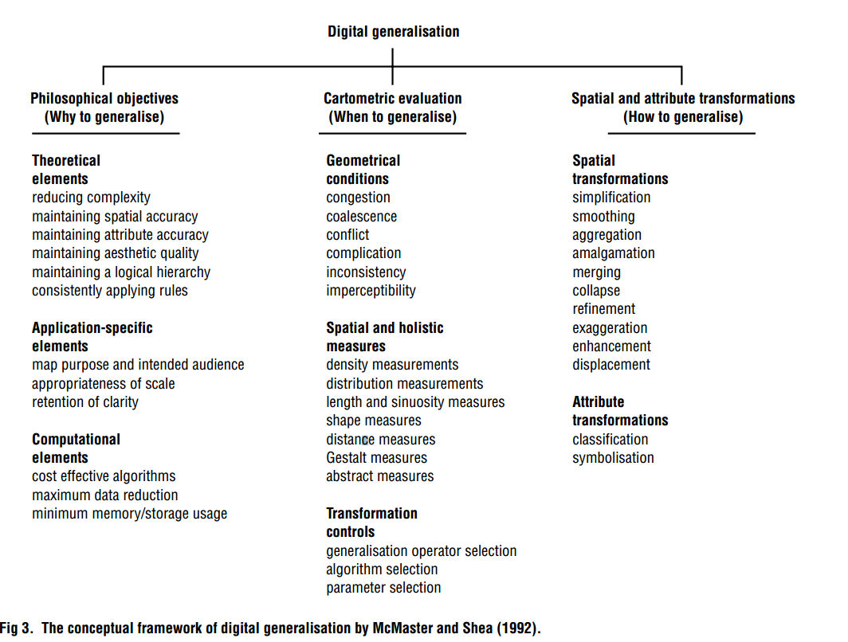
McMaster and Shea (1992)

Slide 7
Geometrické podmínky generalizace
1. Nahloučení (congestion)
2. Sbíhání (coalescence)
3. Konflikt (conflict)
4. Komplikace (complication)
5. Nekonzistence (inconsistency)
6. Impercepce (imperceptibility)

Slide 8
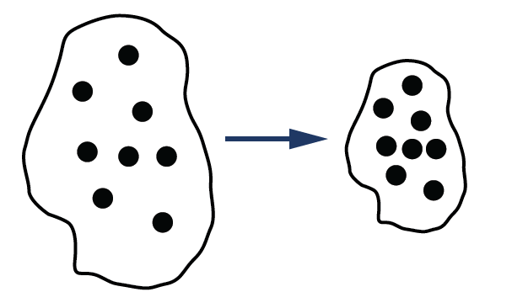
1. Nahloučení (congestion)

Slide 9
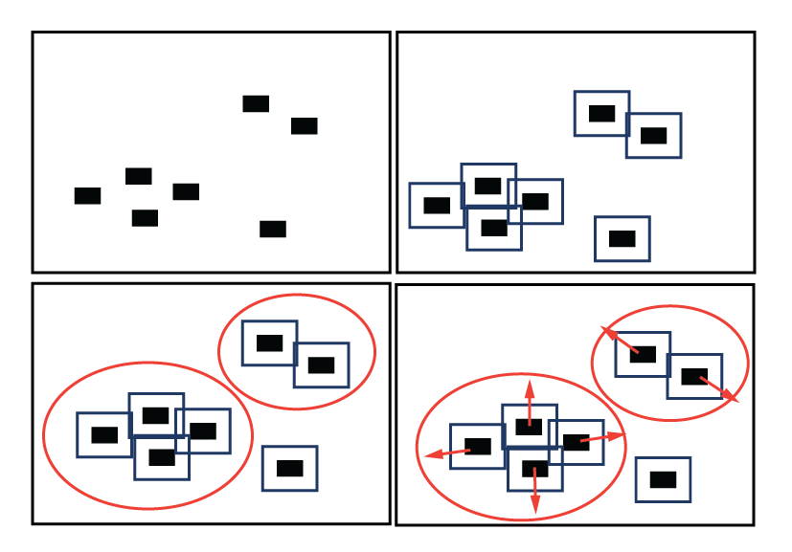
1. Nahloučení (congestion)
Rádius + Hledání klastrů, počítání zaplněnosti

Slide 10
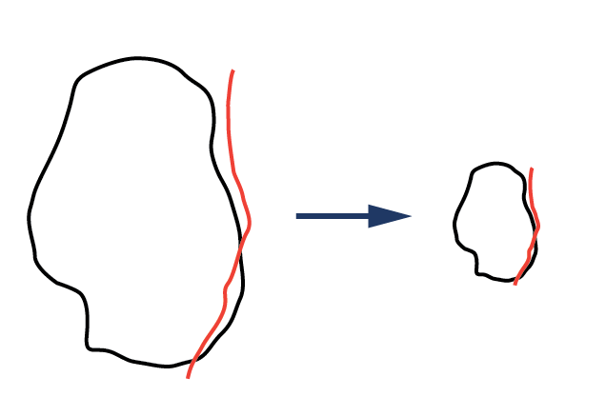
2. Sbíhaní (coalescence)

Slide 11
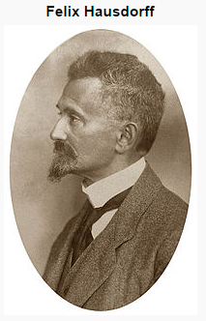
2. Sbíhaní (coalescence)
HAUSDORFOVA VZDÁLENOST
„maximum distance of a set to the nearest point in the other set“
„oddělenost“ dvou prvků, identifikace objektů, …

Slide 12
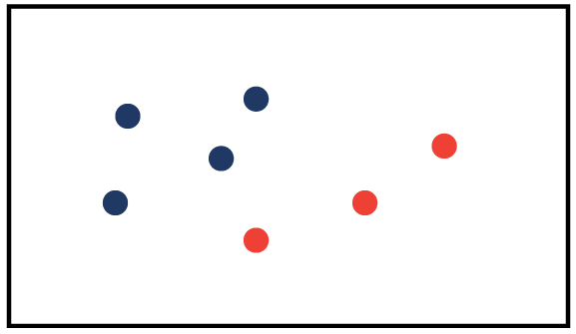
2. Sbíhaní (coalescence) – hausdorfova vzdálenost

Slide 13
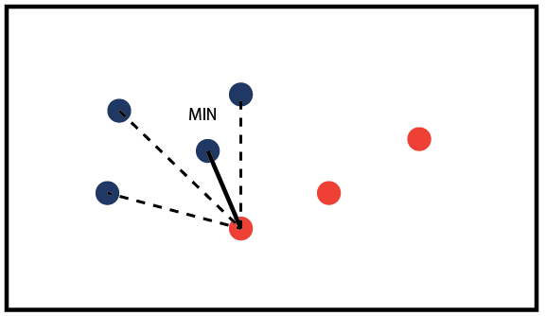
2. Sbíhaní (coalescence) – hausdorfova vzdálenost

Slide 14
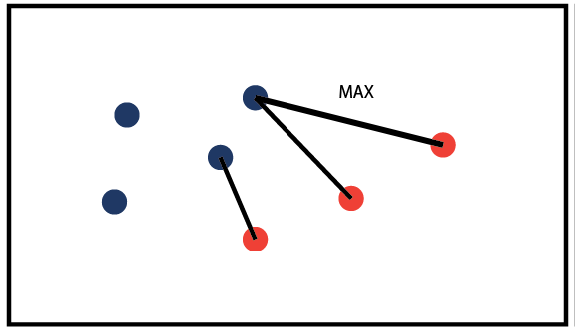
2. Sbíhaní (coalescence) – hausdorfova vzdálenost

Slide 15
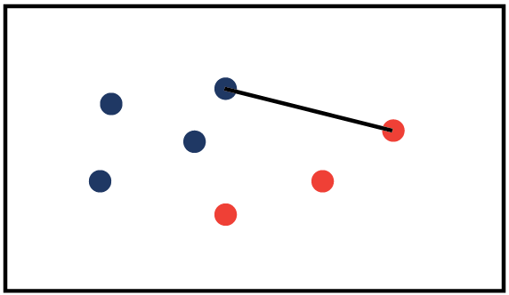
2. Sbíhaní (coalescence) – hausdorfova vzdálenost

Slide 16
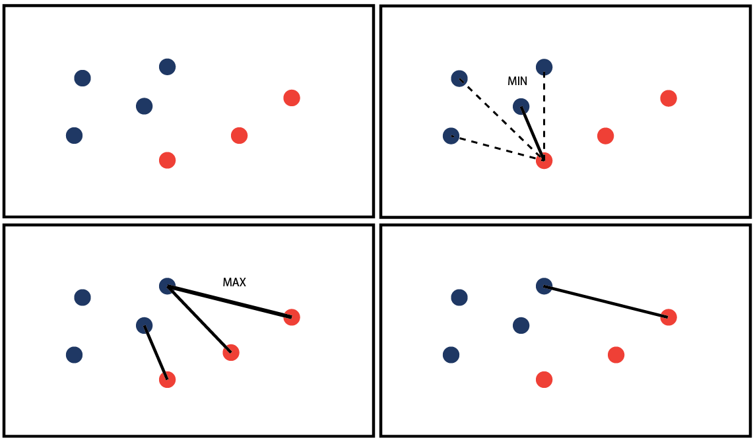
2. Sbíhaní (coalescence) – hausdorfova vzdálenost

Slide 17
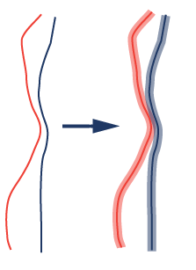
2. Sbíhaní (coalescence)
Buffer

Slide 18
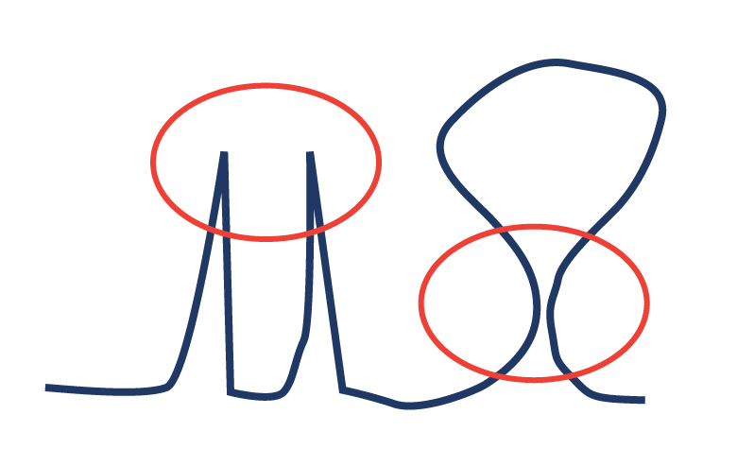
2. Sbíhaní (coalescence)
Samosbíhaní

Slide 19
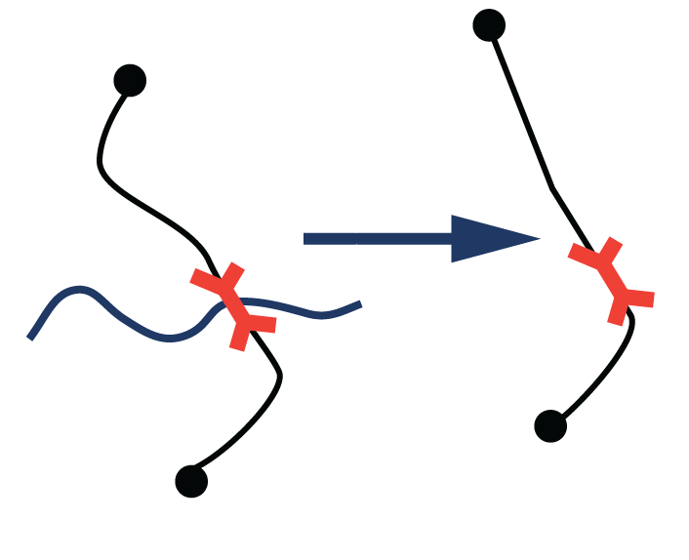
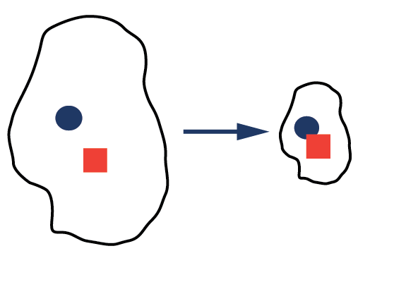
3. Konflikt (conflict) ?
Logický problém prvku s pozadím/jiným prvkem

Slide 20
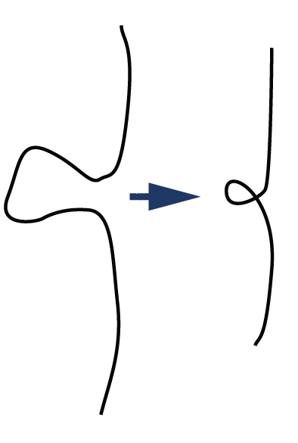
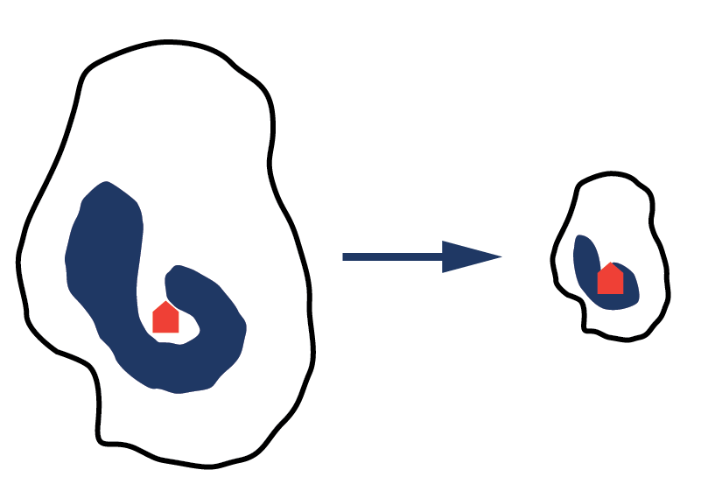
4. Komplikace (complication) ?
Geometrický problém

Slide 21
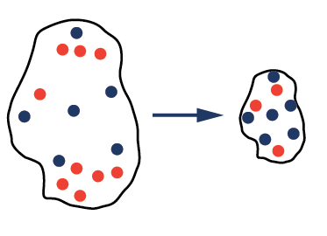
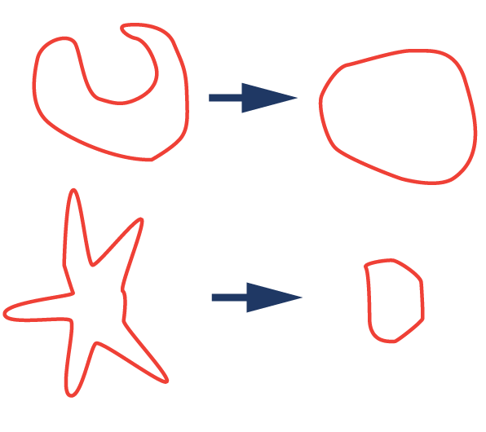
5. Nekonzistence (inconsistency)

Slide 22
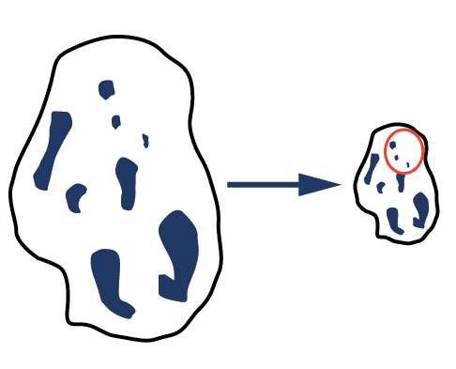
6. Impercepce (imperception)
MBR, plocha, hrany

